Slide 1
Research Presentation -related in NLP
Speaker – Won Jae Lee
(ASH)

Slide 2
대규모 코퍼스기반 자동으로 문법 규칙 및 정보 추출하는 방법
Edit: A Broad-Coverage Grammar Checker using Pattern Grammar
Chung-Chi Huang, Shih-Thing Huang
Mei-Hua Chen, Jason S. Chang
Information Extraction from Web-Scale N-gram Data
Niket Tandon
Gerard de Melo

Slide 3
빈라덴과 데이터의 관계?
데이터로부터 무수히 많은 사실들을 얻어낼 수 있다는 사실

Slide 4
왜?
수동적 규칙 부여와
한정된 패턴 추출 &
정제된 코퍼스로부터 문법 패턴을 자동으로 추출
사용자의 문장과 비교 후 정확한 문장 제시
작은 규모의 코퍼스로부터 부정확한 관계 정보를 추출
→ 웹을 기반으로한 대규모 코퍼스로부터 많은 시간을 소요하지않고 정확한 관계를 도출

Slide 5
발전해온 과정
문법 오류를 식별
수동적으로 부여된 규칙을 바탕으로 오류 식별
POS 태깅과 n-grams 등을 혼합하여 오류 식별
통계적인 방법 도입시도
----
한가지 관계만을 찾아보기
매우 구체적인 정보를 단일 웹페이지에서 추출
좀더 많은 웹페이지에서 정보 탐색
속도를 향상시키려는 시도

Slide 6
저자들의 시스템이 더 우월한 이유
전반적으로 폭넓게 문법 오류를 검사하고 많은 규모의 텍스트로부 패턴을 추출하여 단어의 교체, 삽입, 삭제까지 자동적으로 계산하여 제시
----
유용성
N-gram 데이터의 확장가능성

Slide 7
완성된 예제 (Edit)

Slide 8
완성된 예제 (N-gram)
isA(Laden, terrorist)
part of(Laden, zihard)
hasProperty(Laden, cruelty)

Slide 9
구현방법
Edit
Lemmatizing, POS Tagging and Phrase chunking.
N grams and Collocations.
Constructing Inverted Files.
Deriving pattern rules
N-gram
1) Gather a set of patterns
2) derive a vector representation for each candidate tuple
3) Based on a training set of labelled tuples, a learning algorithm finally determines which candidate tuples should be accepted

Slide 10
Edit 구현
Using ‘GRASP’ -> computer-assisted language learning
For (2), we use MI value
→

Slide 11
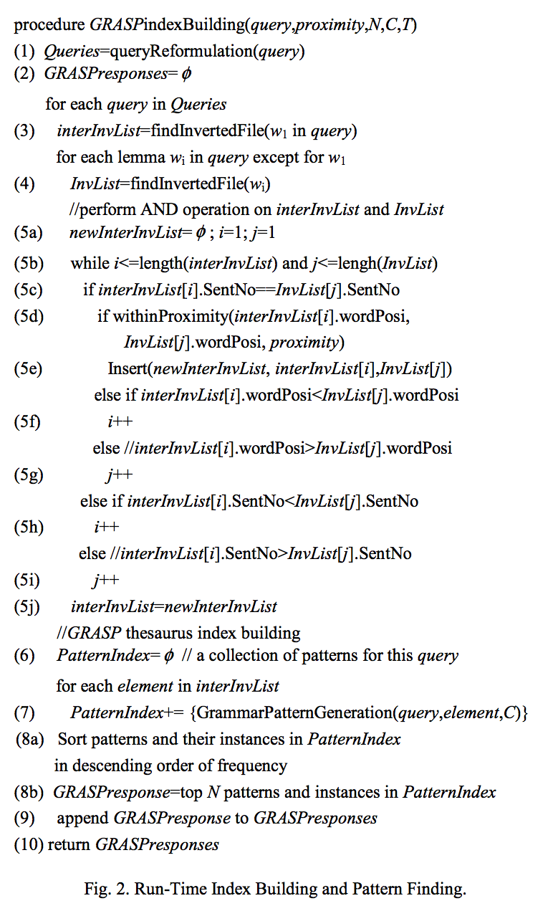

Slide 12
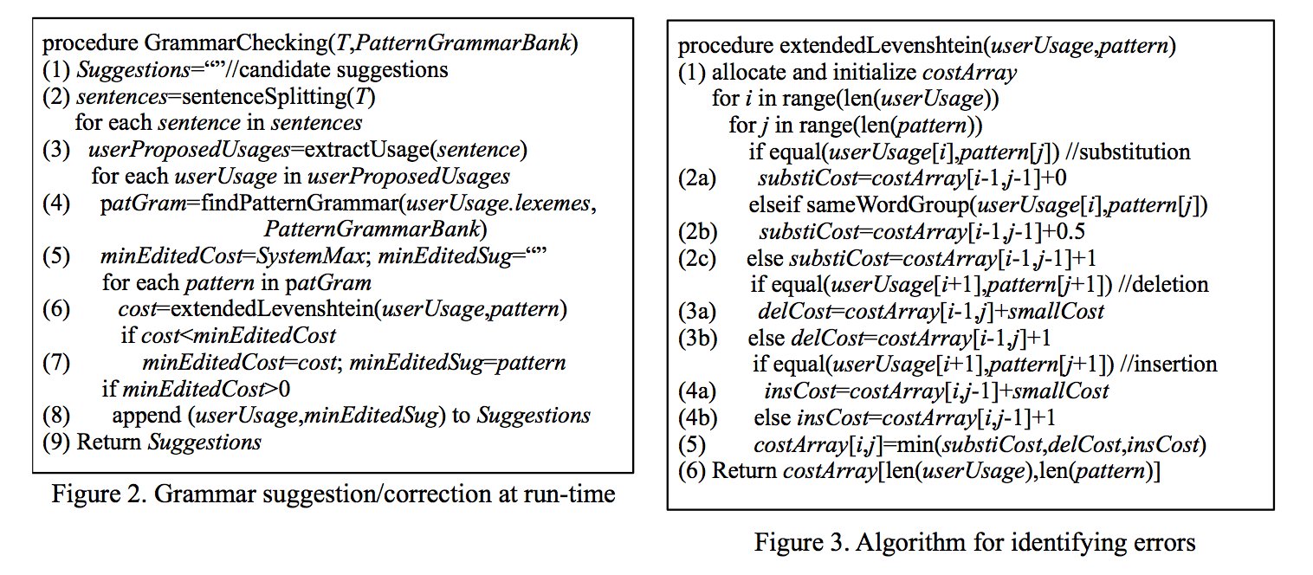
Algorithm in Edit system

Slide 13
N-gram 구현

Slide 14
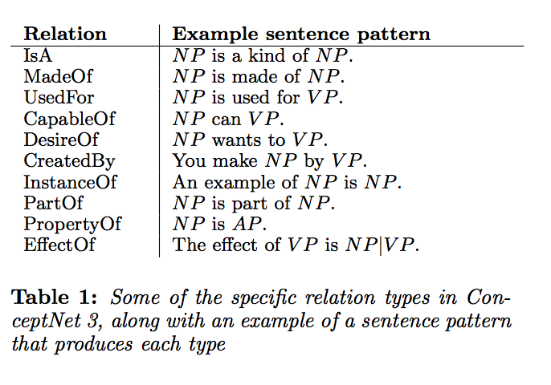
어떻게 패턴을 찾아내는가?
1) Concept Net
2) PMI score

Slide 15
트레이닝 벡터 생성
Manually tag labels l(x,y)

Slide 16
도출된 결과 평가
시험 환경
Use British National Corpus as general corpus C.
Exploit GENIA tagger to get the lemmas, PoS.
Examine three types of errors and mixture of them for correction system
Compare the result with MSR ESLs
Edit is easily accessible and effective in both grammaticality and usage check.
For the evaluation, we used 3 different sources of n-gram statistics.
Also, we choose 3 relations which fulfill the conditions earlier existed.
We labeled data and got results with table shown below.

Slide 17
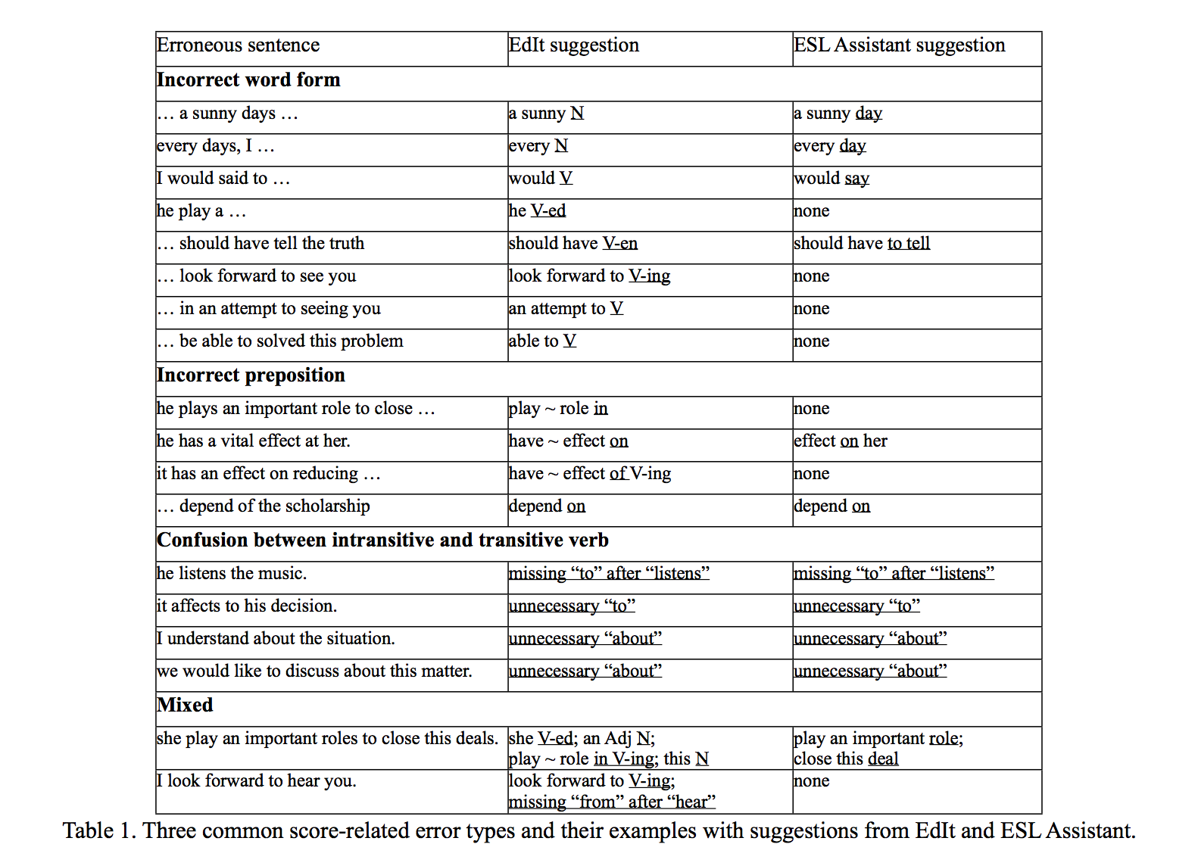

Slide 18
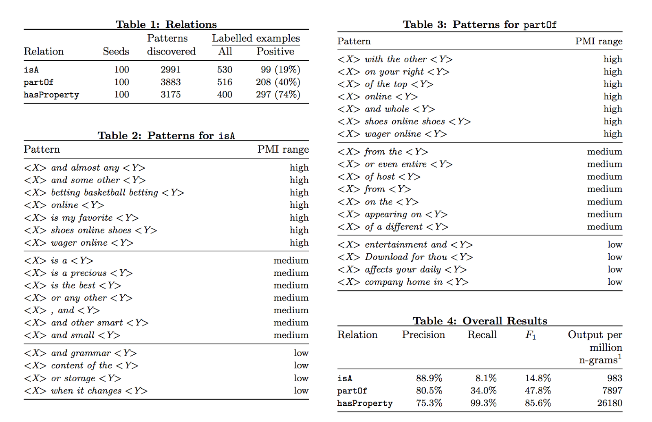

Slide 19
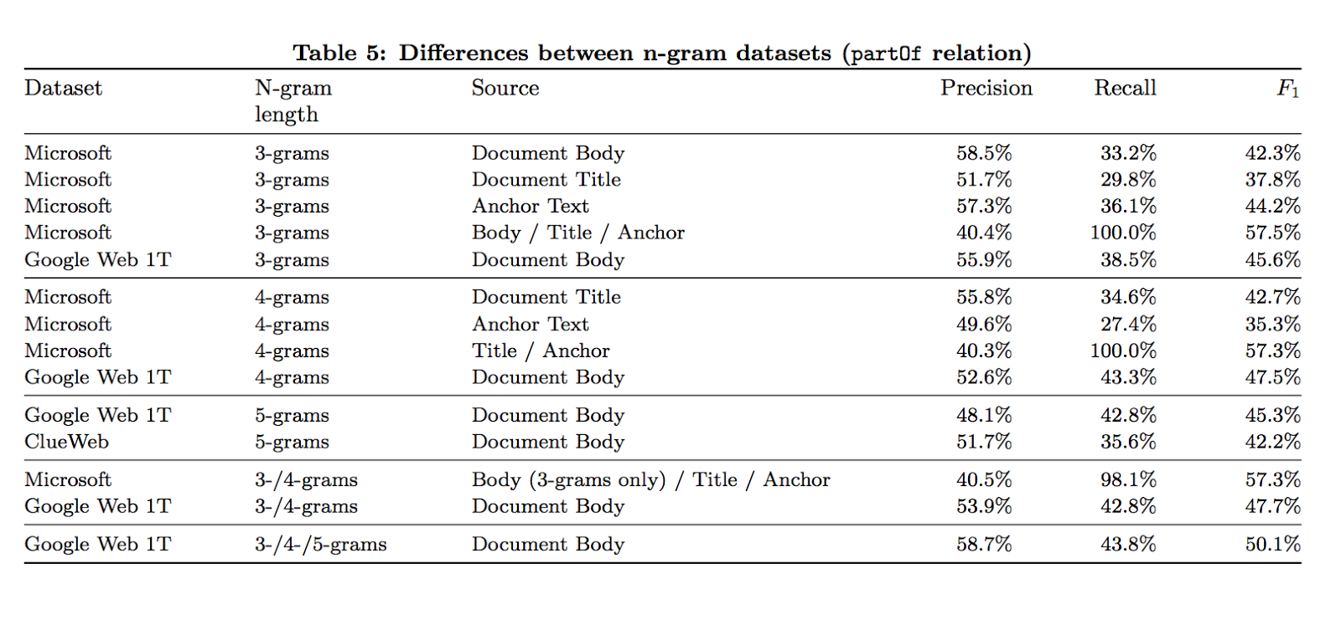

Slide 20
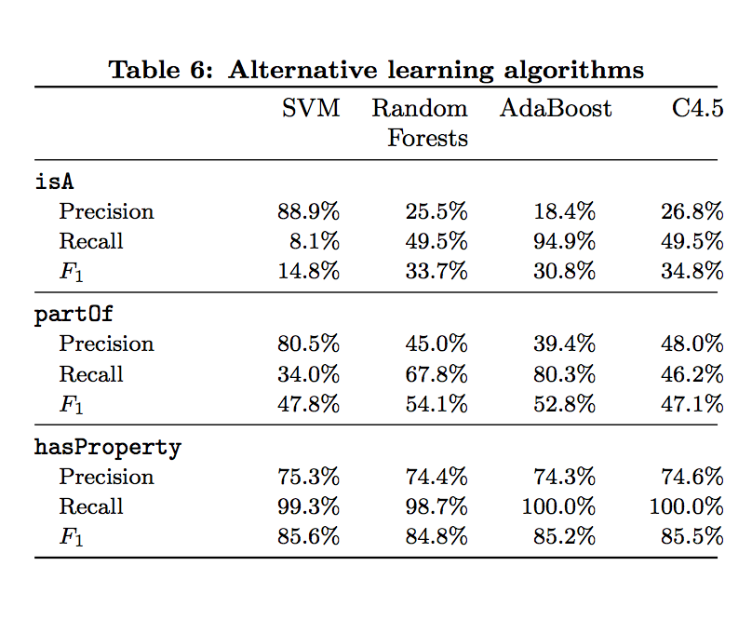

Slide 21
How to extract the pattern and match
“He play an important roles to close this deals. He looks forward to hear you.”
→ give a suggestion how to correct
How to find the relationship from the information
→ trying to find the relationship between play and role if there is such tuple

Slide 22
의견
발전방향: 문법 패턴 교정에서 나아가 문단, 페이지, 글 전체를 의미에 맞게 교정하는 시스템 완성.
발전방향: 단어사이의 관계 도출에서 확장하여 여러 단어의 관계 도출, 복잡한 관계식 유도, 가지고있는 한계점들을 개선하여 실용가능성 있는 프로그램 완성.

Slide 23
감사합니다.

